Slide 1

LOA 2023
11/11/2022

Slide 2
Participação Social
Conselho Municipal de Saúde – 08/11/2022
Conselho Municipal do FUNDEB – 11/11/2022
Conselho Municipal de Educação – 11/11/2022
Conselho Municipal de Alimentação Escolar – 11/11/2022
Conselho Municipal de Ass. Social – 08/11/2022
Comunidade – 11/11/2022

Slide 3
Objetivos da LOA
Estimar a receita e fixar a despesa do município de Três Passos para o exercício financeiro de 2023
Da Autorização para Abertura de Créditos Suplementares
Abertura de Créditos Suplementares até o limite de 20% da sua despesa total fixada, compreendendo as operações intraorçamentárias, com a finalidade de suprir insuficiências de dotações orçamentárias, mediante a utilização de recursos provenientes de:
a) anulação parcial ou total de suas dotações, inclusive a Reserva de Contingência;
b) incorporação de superávit financeiro do exercício anterior, bem como o que for gerado em 2022 a partir do cancelamento de restos a pagar, obedecidas as respectivas fontes/destinações de recursos;
c) excesso de arrecadação obedecidas as respectivas fontes/destinações de recursos.
Ao Poder Legislativo, mediante Resolução da Mesa Diretora da Câmara, a abertura de Créditos Suplementares até o limite de 20% de sua despesa total fixada, compreendendo as operações intraorçamentárias da Câmara, com a finalidade de suprir insuficiências de suas dotações orçamentárias, desde que sejam indicados, como recursos, a anulação parcial ou total de dotações do próprio Poder Legislativo.
As autorizações de que trata os incisos I e II do caput abrangem também as suplementações de programações que forem incluídas na Lei Orçamentária através de créditos especiais.

Slide 4
Objetivos da LOA
Além dos créditos suplementares autorizados, fica o Poder Executivo também autorizado a abrir créditos suplementares destinados ao reforço de: I - de dotações do Grupo de Natureza da Despesa 1 - Pessoal e Encargos Sociais, mediante a utilização de recursos oriundos de anulação de despesas consignadas ao mesmo grupo; II - dotações de despesas classificáveis nos elementos 21 - Juros Sobre a Dívida por Contratos, 22 - Outros Encargos Sobre a Dívida por Contrato, 71 - Principal da Dívida Contratual Resgatado e 91 - Sentenças Judiciais; III - dotações de despesas suportadas com recursos provenientes de operações de crédito, alienação de bens móveis e imóveis e transferências voluntárias da União e do Estado.

Slide 5
Das Emendas Individuais e de Bancada
Reserva de Contingência (Art. 35)
1,2% da receita corrente líquida orçada de 2023;
1 % da receita corrente líquida estimada para o exercício de 2022;
Em até 30 dias após a aprovação da LOA, o Poder Executivo estabelecerá, em decreto, o cronograma para análise e verificação de eventuais impedimentos das programações aprovadas pelo Legislativo e demais procedimentos necessários à viabilização da execução das emendas (Art. 36)

Slide 6
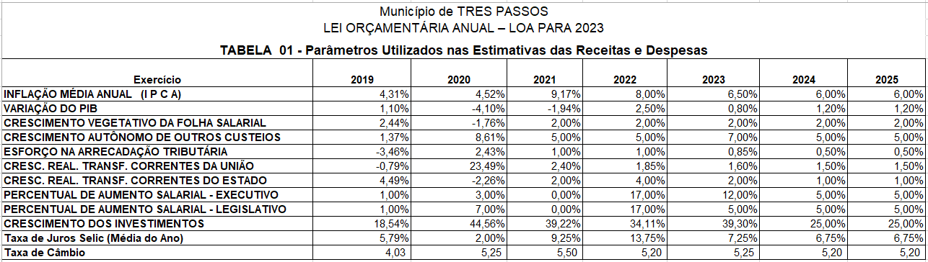
Previsão da Receita e Despesa Parâmetros

Slide 7
RECEITAS
4 - RECEITA ORÇAMENTÁRIA | 122.605.020,00
4.1 - RECEITAS CORRENTES | 121.405.020,00
4.1.1 - RECEITA TRIBUTÁRIA | 22.156.150,00
4.1.1.1.3 - IRRF | 4.300.000,00
4.1.1.1.8.01.1 - IPTU | 7.692.800,00
4.1.1.1.8.01.4 - ITBI | 2.348.000,00
4.1.1.1.8.02.3 - ISSQN | 5.227.500,00
4.1.1.2 - TAXAS | 2.437.849,99
4.1.1.3 - CONTRIBUIÇÃO DE MELHORIA | 150.000,00
4.1.2 - RECEITA DE CONTRIBUIÇÕES | 2.230.000,00
4.1.3 - RECEITA PATRIMONIAL | 2.294.151,00
4.1.6 - RECEITA DE SERVIÇOS | 145.000,00
4.1.7 - TRANSFERÊNCIAS CORRENTES | 93.987.719,01
4.1.7.1 - TRANSFERÊNCIAS DA UNIÃO | 40.163.269,01
4.1.7.1.8.01 - COTA PARTE FPM | 30.900.000,00
4.1.7.1.8 - TRANSF. ITR | 30.000,00
4.1.7.1.8.02.6 - COTA PARTE FUNDO PETRÓLEO | 1.000.960,00
4.1.7.1.8.03 - TRANSF. SUS - FUNDO A FUNDO | 5.805.790,50
4.1.7.1.8.05 - TRANSF. FNDE | 2.127.118,50
4.1.7.1.8.12 - TRANSF. FNAS | 299.400,00
4.1.7.2 - TRANSFERÊNCIAS DO ESTADO | 29.824.450,00
4.1.7.2.8.01.1 - COTA PARTE DO ICMS | 22.200.000,00
4.1.7.2.8.01.2 - COTA PARTE DO IPVA | 5.885.000,00
4.1.7.2.8.01.3 - COTA PARTE IPI S/ EXPORT. | 298.500,00
4.1.7.2.8.03 - TRANSF. RECURSOS SAÚDE | 1.396.800,00
4.1.7.2.8.99 - OUTRAS TRANSF. DO ESTADO | 44.150,00
4.1.7.5.8.01 - TRANSFERENCIA DO FUNDEB | 24.000.000,00
4.1.9 - OUTRAS RECEITAS CORRENTES | 592.000,00
4.2 - RECEITAS DE CAPITAL | 1.200.000,00
4.2.2 - ALIENAÇÃO DE BENS | 800.000,00
4.2.3 - AMORTIZAÇÃO DE EMPRÉSTIMOS | 400.000,00
4.2.4 - TRANSF. DE CAPITAL | -
9 - DEDUÇÕES DA RECEITA (-) | 11.475.020,00
RECEITAS INSTITUTO DE PREVIDÊNCIA | 18.470.000,00
4.1.2 - RECEITA DE CONTRIBUIÇÕES | 3.578.699,00
4.1.3 - RECEITA PATRIMONIAL | 4.194.450,00
4.1.9 - OUTRAS RECEITAS CORRENTES | 50.500,00
4.7 - RECEITAS CORRENTES INTRA-ORÇAMENTÁRIAS | 10.646.351,00
TOTAL RECEITA | 129.600.000,00

Slide 8
DESPESAS DISTRIBUIÇÃO GLOBAL
Unidade | Despesa 2023
Câmara Municipal de Vereadores | 4.264.000,00 | 3,29%
Gabinete do Prefeito | 1.036.000,00 | 0,80%
Secretaria Municipal de Administração | 3.881.314,50 | 2,99%
Secretaria Municipal de Planejamento | 343.000,00 | 0,26%
Secretaria Municipal de Finanças | 2.150.000,00 | 1,66%
Secretaria Municipal de Obras e Viação | 10.471.000,00 | 8,08%
Secretaria Municipal de Transportes | 5.287.000,00 | 4,08%
Secretaria Municipal de Educação, Cultura e Desporto | 37.001.485,50 | 28,55%
Secretaria Municipal de Saúde | 22.069.100,00 | 17,03%
Secretaria Municipal de Agricultura | 5.312.000,00 | 4,10%
Secretaria Municipal de Desenvolvimento e Inovação | 1.399.000,00 | 1,08%
Procuradoria Geral do Município | 604.000,00 | 0,47%
Secretaria Municipal de Ass. Social | 3.010.500,00 | 2,32%
Secretaria Municipal de Meio Ambiente | 1.940.600,00 | 1,50%
Encargos Especiais | 9.063.000,00 | 6,99%
Reserva de Contingência | 3.298.000,00 | 2,54%
Instituto de Previdência do Servidor | 18.470.000,00 | 14,25%
Total | 129.600.000,00

Slide 9
DESPESAS ADMINISTRAÇÃO DIRETA
Unidade | Despesa 2023
Gabinete do Prefeito | 1.036.000,00 | 0,97%
Secretaria Municipal de Administração | 3.881.314,50 | 3,63%
Secretaria Municipal de Planejamento | 343.000,00 | 0,32%
Secretaria Municipal de Finanças | 2.150.000,00 | 2,01%
Secretaria Municipal de Obras e Viação | 10.471.000,00 | 9,80%
Secretaria Municipal de Transportes | 5.287.000,00 | 4,95%
Secretaria Municipal de Educação, Cultura e Desporto | 37.001.485,50 | 34,62%
Secretaria Municipal de Saúde | 22.069.100,00 | 20,65%
Secretaria Municipal de Agricultura | 5.312.000,00 | 4,97%
Secretaria Municipal de Desenvolvimento e Inovação | 1.399.000,00 | 1,31%
Procuradoria Geral do Município | 604.000,00 | 0,57%
Secretaria Municipal de Ass. Social | 3.010.500,00 | 2,82%
Secretaria Municipal de Meio Ambiente | 1.940.600,00 | 1,82%
Encargos Especiais | 9.063.000,00 | 8,48%
Reserva de Contingência | 3.298.000,00 | 3,09%
Total | 106.866.000,00

Slide 10
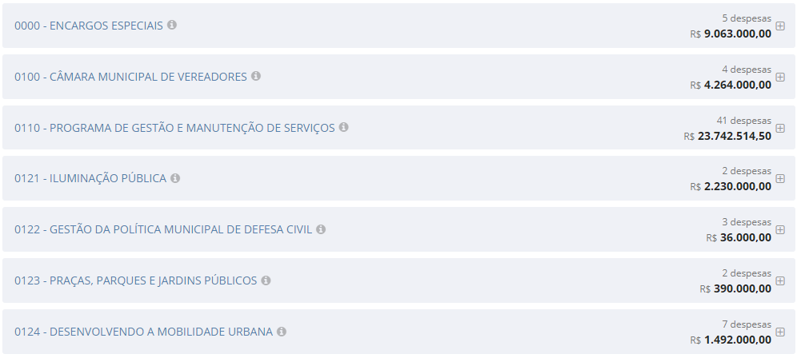
PROGRAMAS

Slide 11
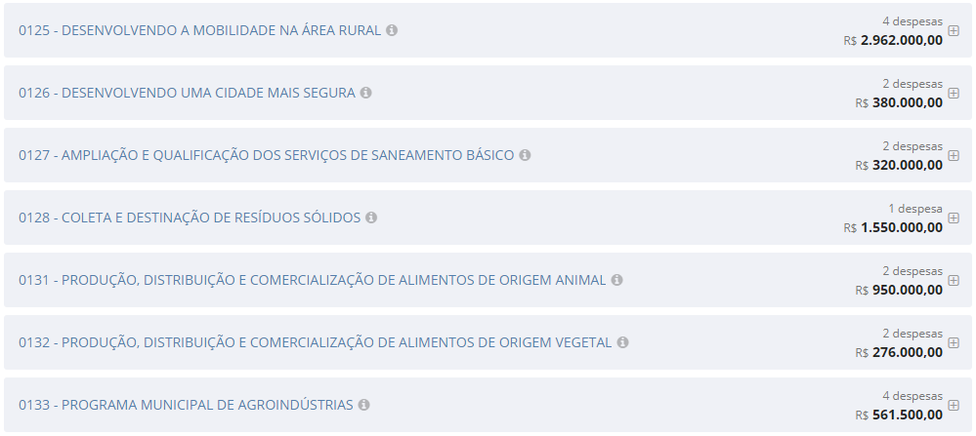
PROGRAMAS

Slide 12
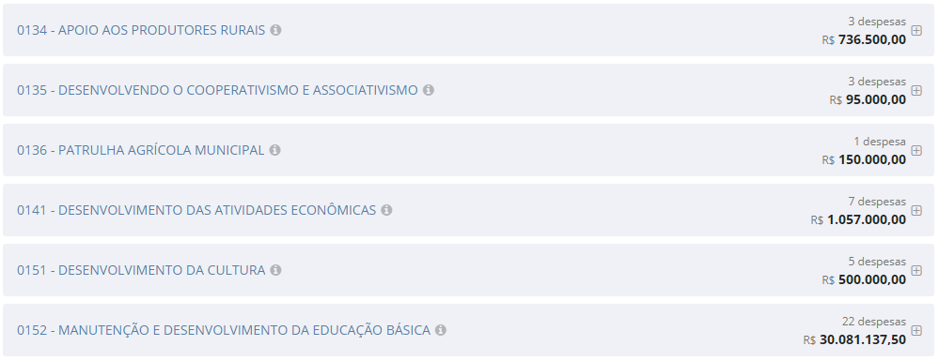
PROGRAMAS

Slide 13
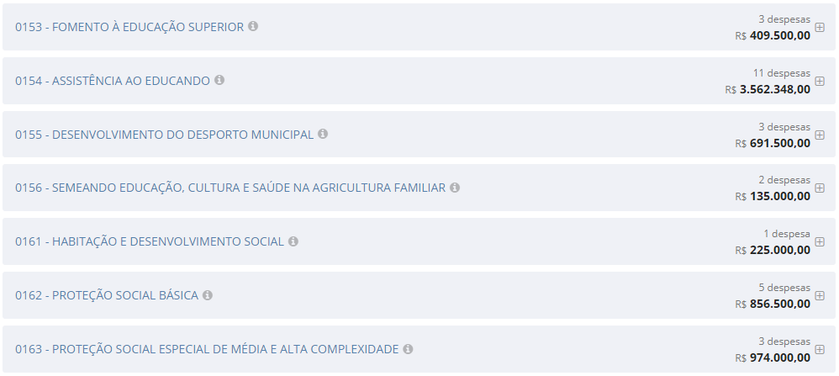
PROGRAMAS

Slide 14
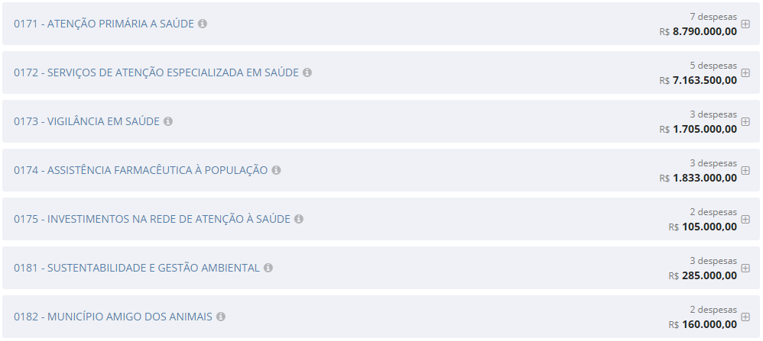
PROGRAMAS

Slide 15
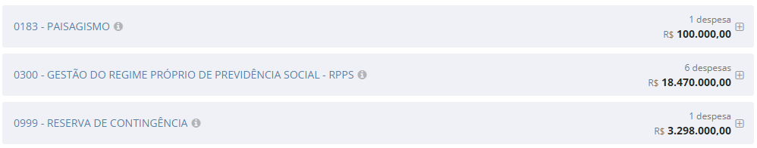
PROGRAMAS

Slide 16
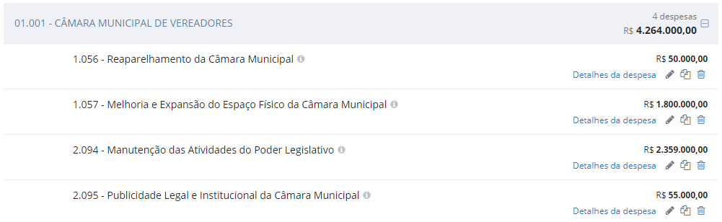
CÂMARA MUNICIPAL

Slide 17
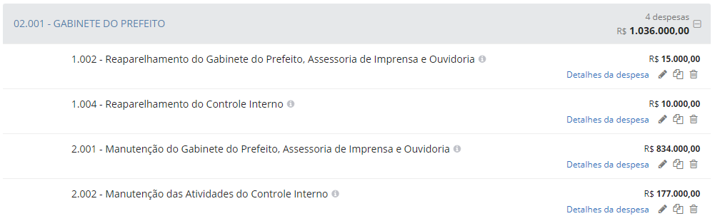
GABINETE

Slide 18
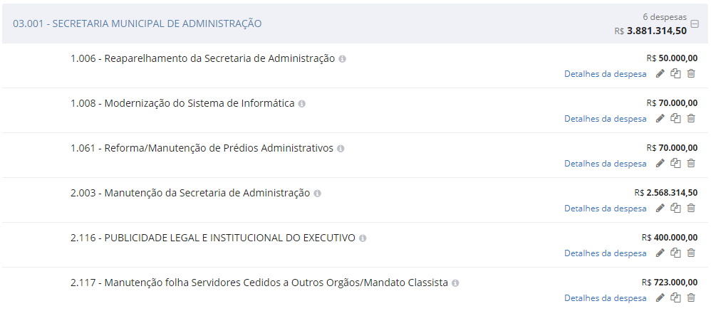
ADMINISTRAÇÃO

Slide 19
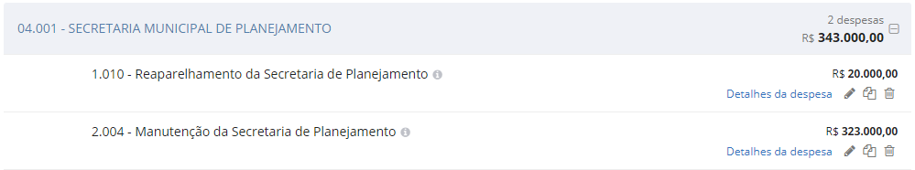
PLANEJAMENTO

Slide 20
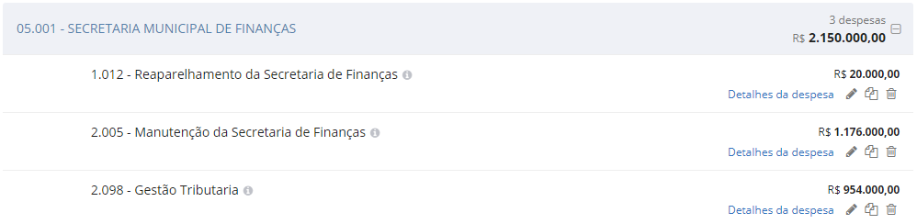
FINANÇAS

Slide 21
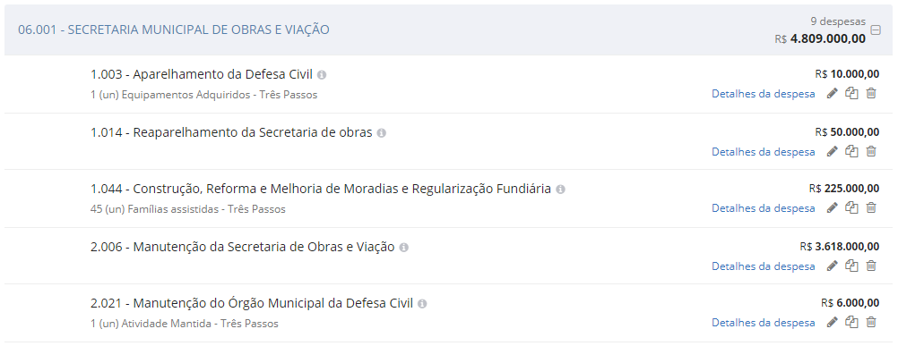
OBRAS

Slide 22
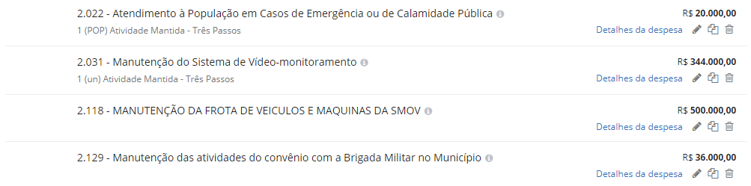
OBRAS

Slide 23
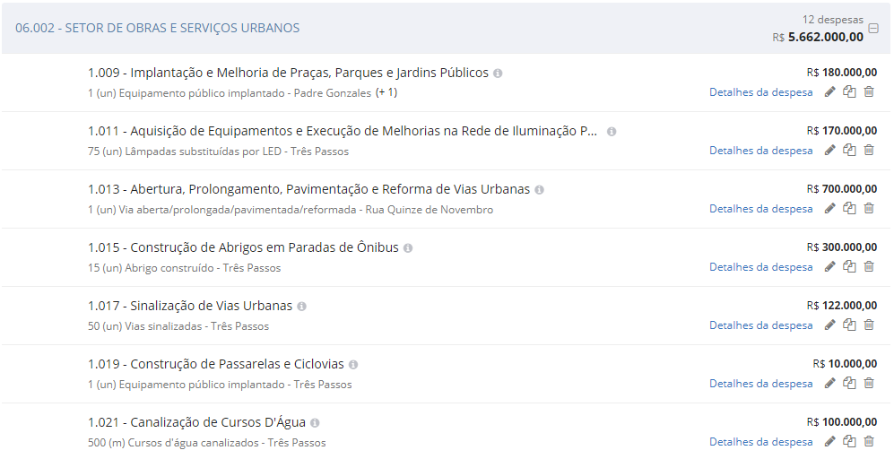
OBRAS

Slide 24
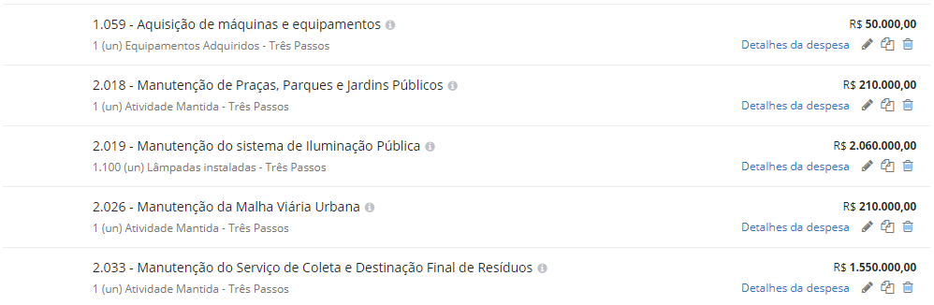
OBRAS

Slide 25
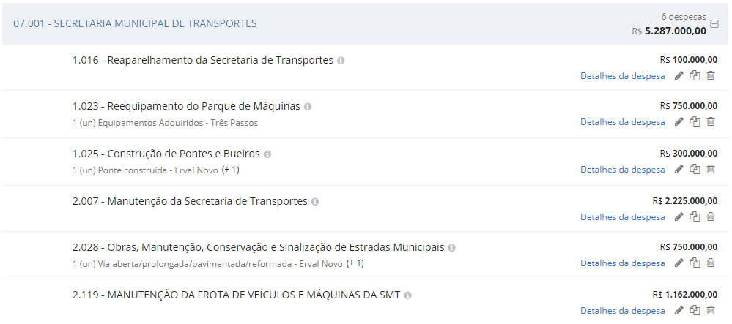
TRANSPORTES

Slide 26
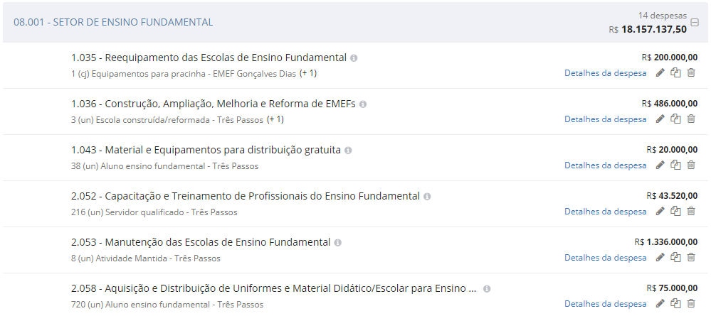
EDUCAÇÃO – ENSINO FUNDAMENTAL

Slide 27
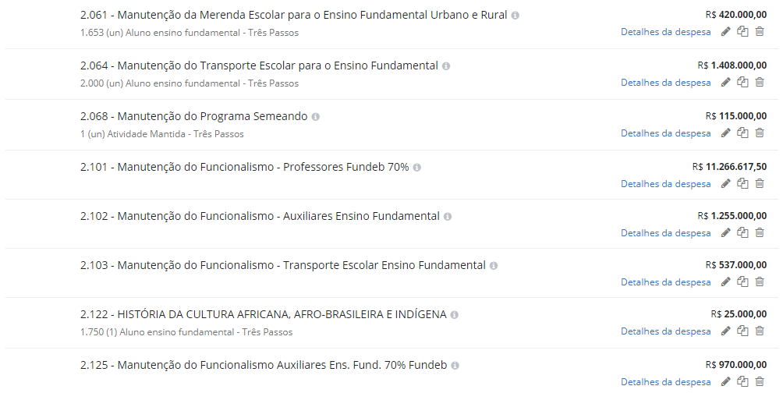
EDUCAÇÃO – ENSINO FUNDAMENTAL

Slide 28
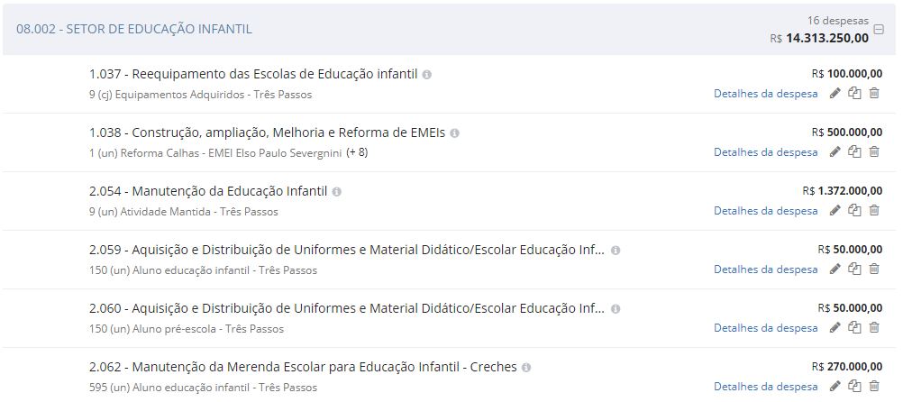
EDUCAÇÃO – EDUCAÇÃO INFANTIL

Slide 29
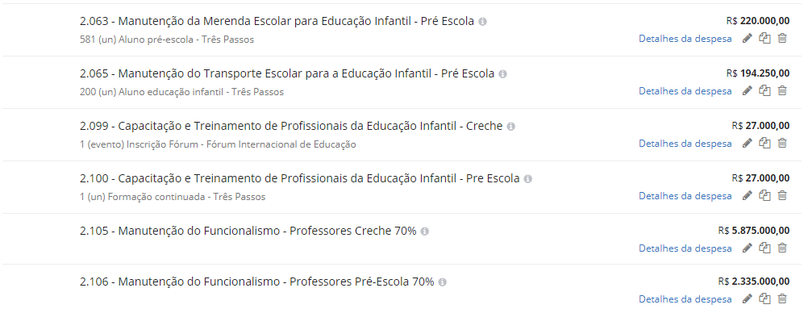
EDUCAÇÃO – EDUCAÇÃO INFANTIL

Slide 30
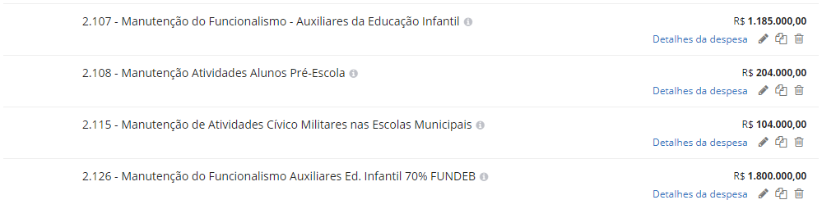
EDUCAÇÃO – EDUCAÇÃO INFANTIL

Slide 31
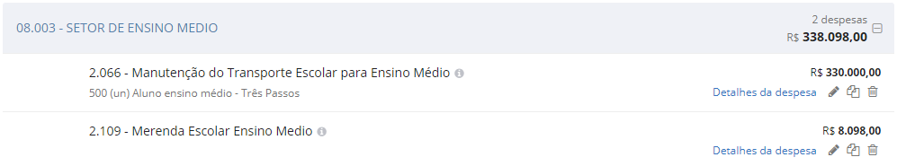
EDUCAÇÃO – ENSINO MÉDIO

Slide 32
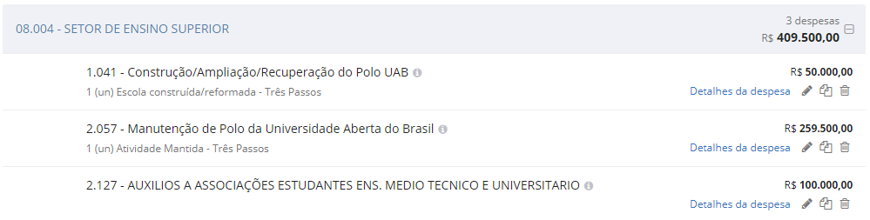
EDUCAÇÃO – ENSINO SUPERIOR

Slide 33
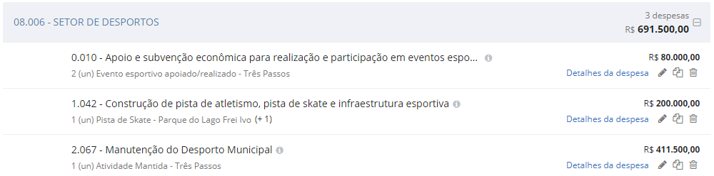
EDUCAÇÃO – DESPORTO

Slide 34
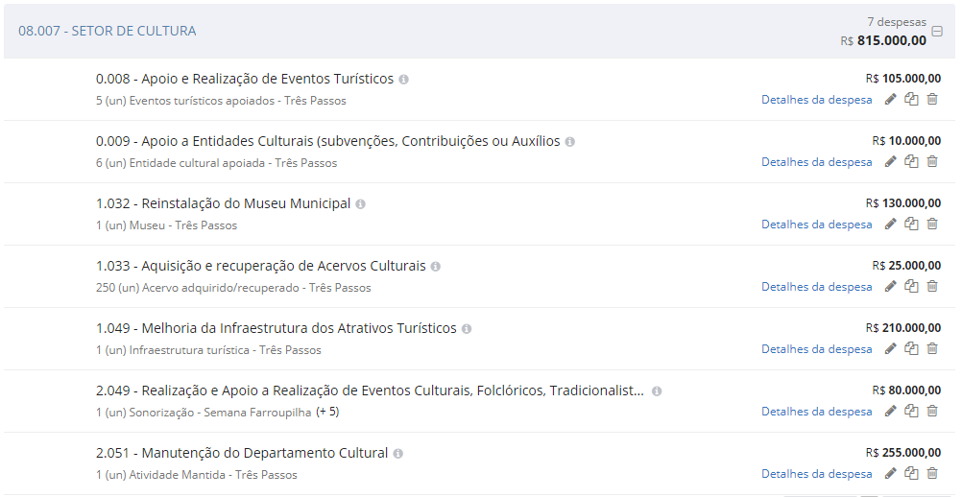
EDUCAÇÃO – CULTURA

Slide 35
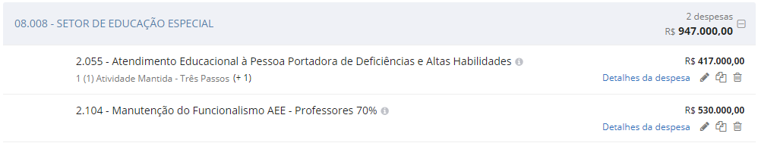
EDUCAÇÃO – EDUCAÇÃO ESPECIAL

Slide 36
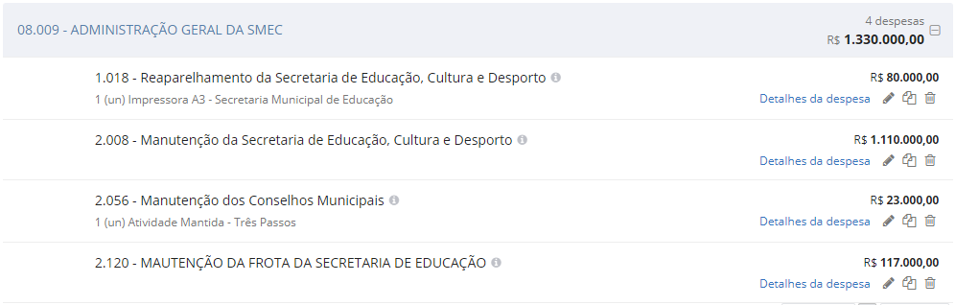
EDUCAÇÃO – ADMINISTRAÇÃO GERAL SMEC

Slide 37
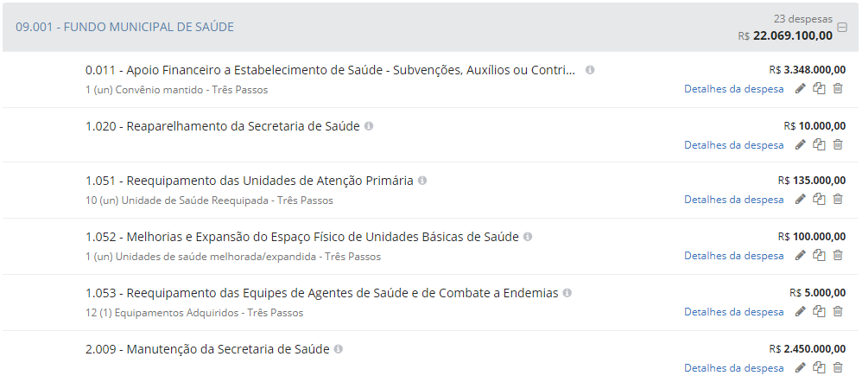
SAÚDE

Slide 38
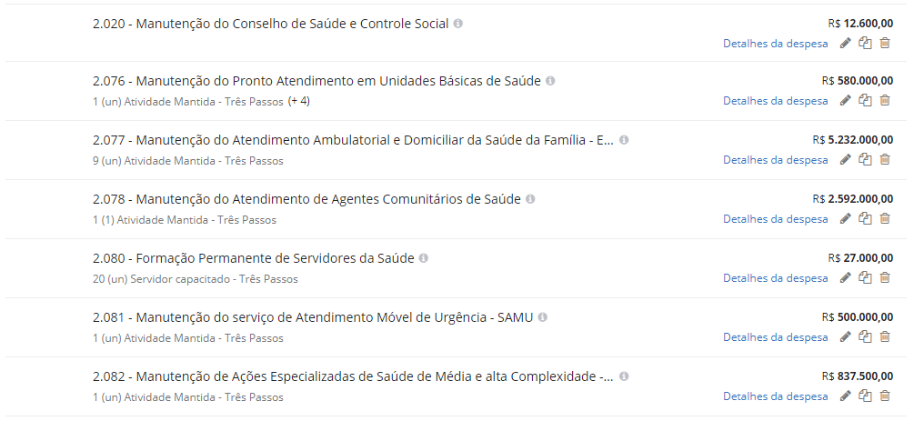
SAÚDE

Slide 39
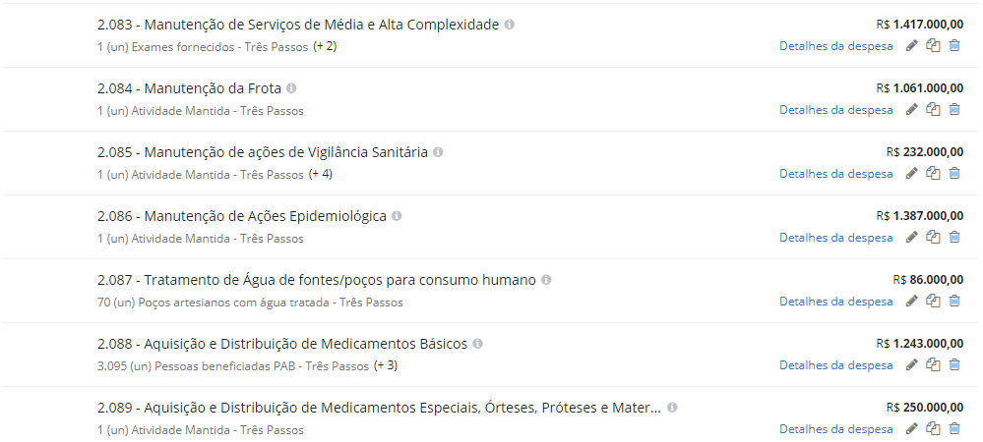
SAÚDE

Slide 40
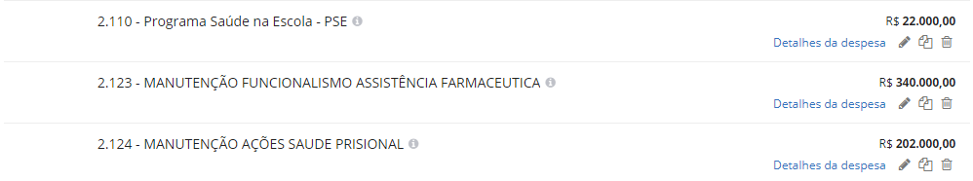
SAÚDE

Slide 41
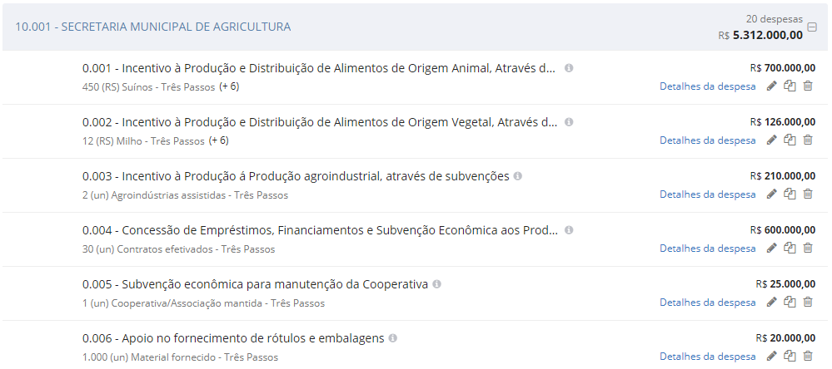
AGRICULTURA

Slide 42
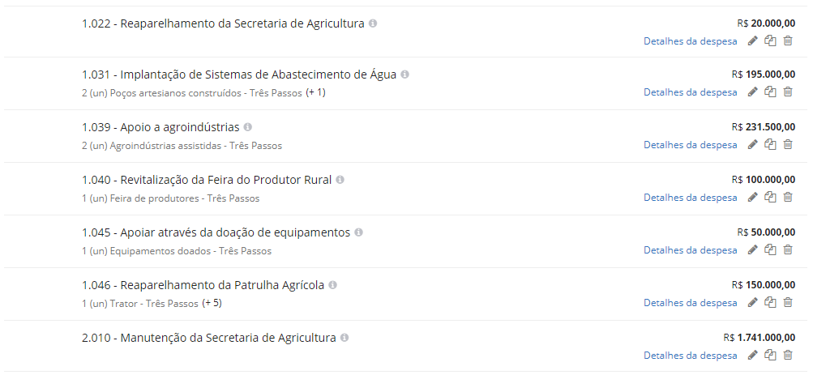
AGRICULTURA

Slide 43
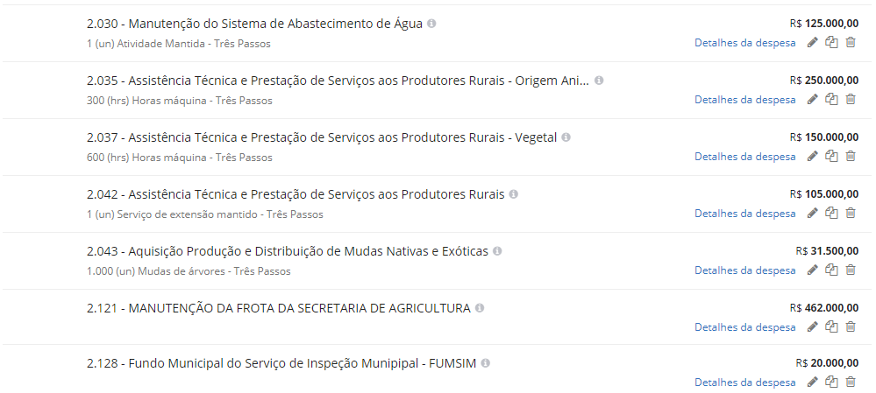
AGRICULTURA

Slide 44
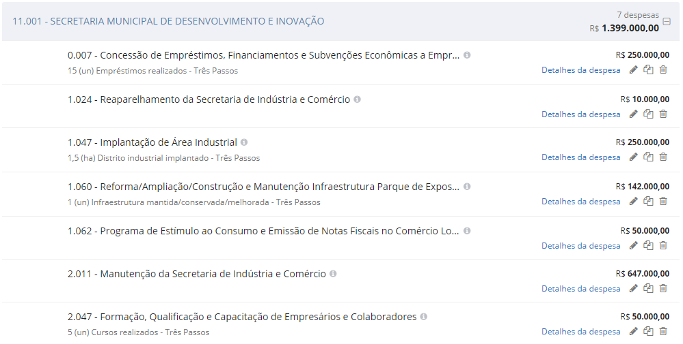
DESENVOLVIMENTO E INOVAÇÃO

Slide 45
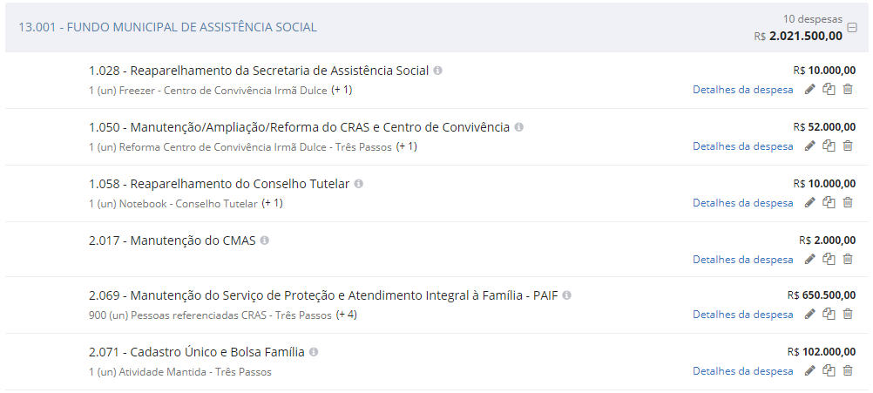
ASSISTÊNCIA SOCIAL

Slide 46
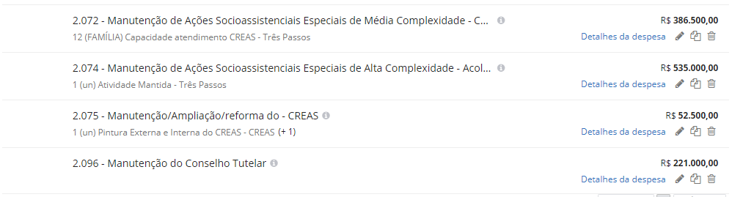
ASSISTÊNCIA SOCIAL

Slide 47
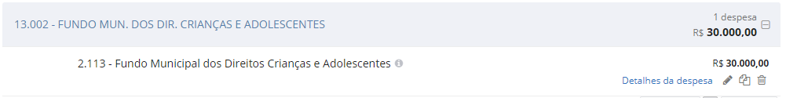
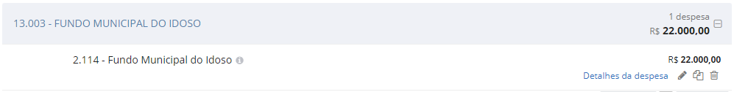
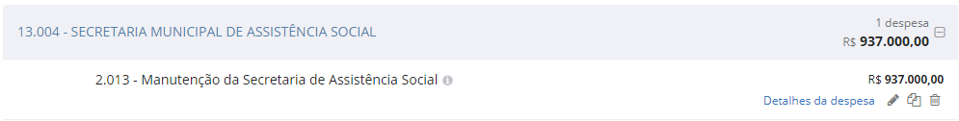
ASSISTÊNCIA SOCIAL

Slide 48
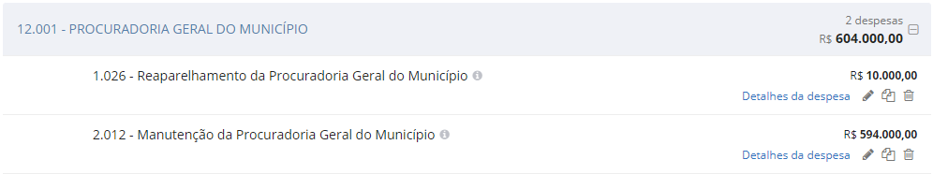
PROCURADORIA

Slide 49
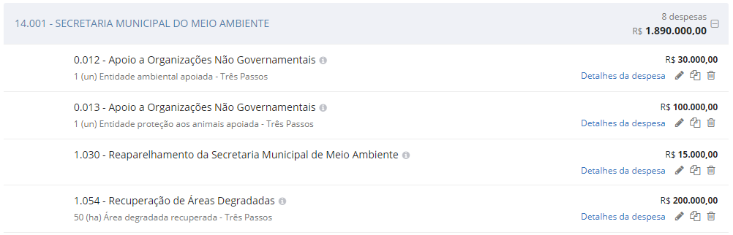
MEIO AMBIENTE

Slide 50
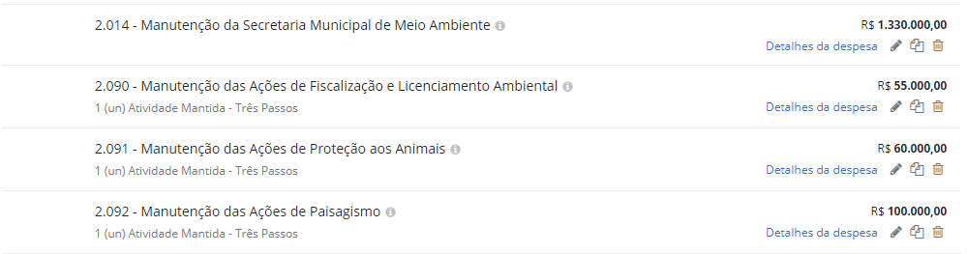
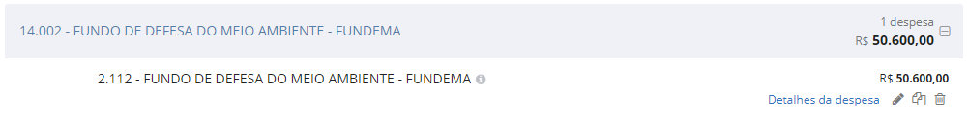
MEIO AMBIENTE

Slide 51
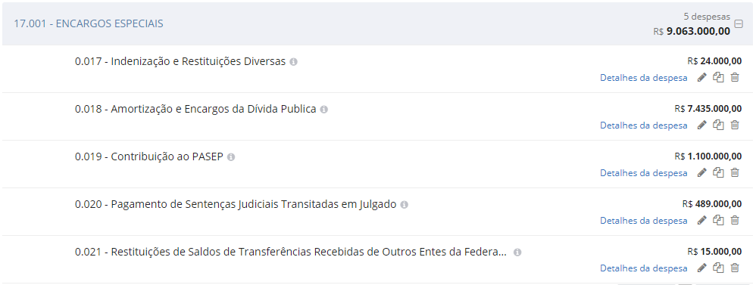
ENCARGOS ESPECIAIS

Slide 52
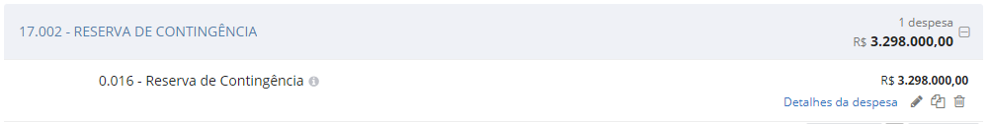
RESERVA DE CONTINGÊNCIA

Slide 53
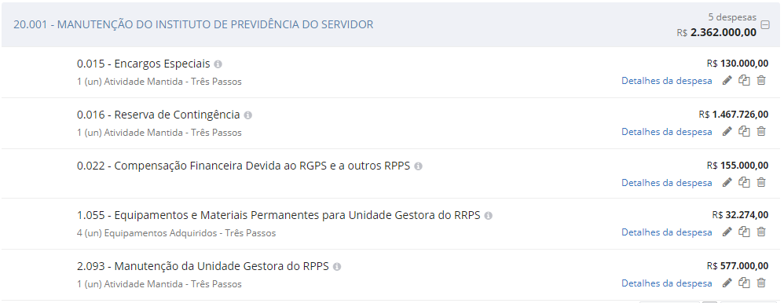
RPPS – REGIME PRÓPRIO DE PREVIDENCIA SOCIAL

Slide 54
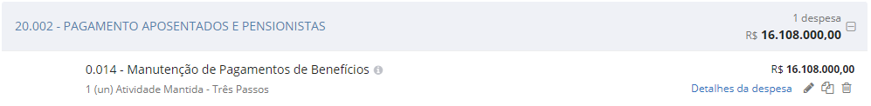
RPPS – REGIME PRÓPRIO DE PREVIDENCIA SOCIAL

